Slide 1

Daniel Cu Sánchez
Bases de datos avanzada
Sistemas Computacionales
A01703613

Slide 2
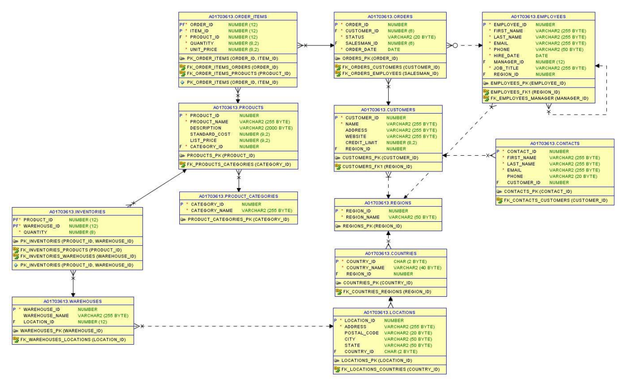
MER

Slide 3
D.Contacts
D.Time
d_contacts(pkdContact, contact_id, first_name, last_name, phone, email)
d_time(pkdTiempo, date, year, month, day, dayname)
pkdContact pk de la dimensión del DWH a partir de una secuencia
contact_id va a ser extraído de la transaccional de la tabla contacts
first_name de la tabla transaccional contacts
last_name de la tabla transaccional contacts
phone de la tabla transaccional contacts
email de la tabla transaccional contacts
region_name de la tabla de transaccional contact, customers y regions
pkdTime pk de la dimensión del DWH a partir de una secuencia
date generado por medio de un procedimiento
year generado por medio de un procedimiento
month generado por medio de un procedimiento
day generado por medio de un procedimiento
dayname generado por medio de un procedimiento
H.Contacts
Pregunta:
¿Cuáles fueron los contactos que compraron en un periodo de tiempo?
¿Qué contacto compro más en un periodo de tiempo?
¿De que región fue el contacto que compro más veces?
¿En que fecha compran más los contactos?
h_contacts(PKD_H_CONTACTS, pkdContact, pkdTime, total_sale)
PKD_H_CONTACTS pk de la dimensión del DWH a partir de una secuencia
pkdContact es el fk de la tabla d_Contacts
pkdTime de la tabla d_Time
total_sale se calcula sum(o.quantity*o.unit_price) de las tablas transaccional order y order_items

Slide 4
D.Employees
D.Time
d_employees(pkdEmployee, employee_id, first_name, last_name, phone, email, region_name)
d_time(pkdTiempo, date, year, month, day, dayname)
pkdEmployee pk de la dimensión del DWH a partir de una secuencia
employee_id va a ser extraído de la transaccional de la tabla contacts
first_name de la tabla transaccional employees
last_name de la tabla transaccional employees
phone de la tabla transaccional employees
email de la tabla transaccional employees
region_name sale de la unión de la tabla transaccional employees y regions
pkdTime pk de la dimensión del DWH a partir de una secuencia
date generado por medio de un procedimiento
year generado por medio de un procedimiento
month generado por medio de un procedimiento
day generado por medio de un procedimiento
dayname generado por medio de un procedimiento
H_SALES_EMPLOYEES
h_sales_employees(PKD_H_SALES_EMPLOYEES , PKD_EMPLOYEE, PKD_TIME , SALES_UNITS , TOTAL_SALE )
PKD_H_SALES_EMPLOYEES pk de la dimensión del DWH a partir de una secuencia
PKD_EMPLOYEE es el fk de la tabla d_Employees
PKD_TIME de la tabla d_Time
SALES_UNITS se calcula sum(o.quantity) de las tablas transaccional order y order_items
TOTAL_SALE se calcula sum(o.quantity*o.unit_price) de las tablas transaccional order y order_items
Pregunta:
¿Cuáles fue el empleado que más ventas hizo en un periodo de tiempo?
¿Cuánto vende un empleado?
¿Qué empleado atendió más veces al mismo cliente en una fecha?
¿Cuánto fue la cantidad máxima de productos vendidos en el último mes?

Slide 5
D.Customers
D.Time
d_time(pkdTiempo, date, year, month, day, dayname)
d_customers(pkdCustomer, customer_id, first_name, last_name, phone, email, region_name)
pkdTime pk de la dimensión del DWH a partir de una secuencia
date generado por medio de un procedimiento
year generado por medio de un procedimiento
month generado por medio de un procedimiento
day generado por medio de un procedimiento
dayname generado por medio de un procedimiento
pkdCustomer pk de la dimensión del DWH a partir de una secuencia
customer_id va a ser extraído de la transaccional de la tabla customer
first_name de la tabla transaccional customers
last_name de la tabla transaccional customers
phone de la tabla transaccional customers
email de la tabla transaccional customers
region_name sale de la unión de la tabla transaccional customers y regions
H_CUSTOMERS
h_customers(PKD_H_CUSTOMERS , PKD_TIME, PKD_CUSTOMER, SALES_UNITS, TOTAL_SALE)
PKD_H_CUSTOMERS pk de la dimensión del DWH a partir de una secuencia
PKD_TIME es el fk de la tabla d_Employees
PKD_CUSTOMER de la tabla d_Time
SALES_UNITS se calcula sum(o.quantity) de las tablas transaccional order y order_items
TOTAL_SALE se calcula sum(o.quantity*o.unit_price) de las tablas transaccional order y order_items
Pregunta:
¿Qué cliente compro más?
¿Cuál es el promedio de compra por cliente en un intervalo?
¿Cuál es el producto que más compra un cliente?
¿De que región son los 10 clientes que más compran?

Slide 6
D.Time
d_time(pkdTiempo, date, year, month, day, dayname)
pkdTime pk de la dimensión del DWH a partir de una secuencia
date generado por medio de un procedimiento
year generado por medio de un procedimiento
month generado por medio de un procedimiento
day generado por medio de un procedimiento
dayname generado por medio de un procedimiento
H_TOTAL_SALES
h_total_sales(PKD_H_TOTAL_SALES, PKD_TIME, SALES_UNITS, TOTAL_SALE, AVERAGE_SALES_DAY)
Pregunta:
¿Cuánto vendí en un determinado tiempo?
¿Cuánto es la venta promedio por semana?
¿Cuánto es la venta en fines de semana en un rango?
¿Qué día de la semana se vende más?
PKD_H_TOTAL_SALES pk de la dimensión del DWH a partir de una secuencia
PKD_TIME de la tabla d_Time
SALES_UNITS se calcula sum(o.quantity) de las tablas transaccional order y order_items
TOTAL_SALE se calcula sum(o.quantity*o.unit_price) de las tablas transaccional order y order_ítems
AVERAGE_SALES_DAY se calcula de avg(o.quantity) de las tablas transaccional order y order_ítems

